Slide 1
ŠOŠOVKY
Zdenka Baková
ZŠ J. Lipského s MŠ
Trenčianske Stankovce

Slide 2
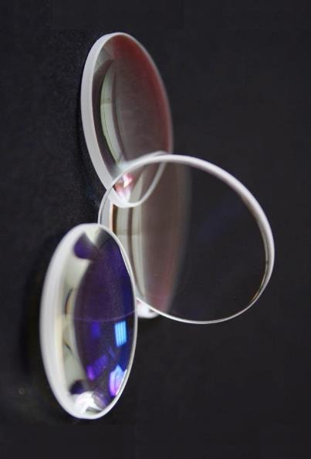
Šošovky
Parametre spojky
Parametre rozptylky
Optická mohutnosť

Slide 3






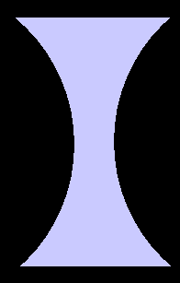
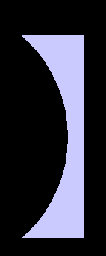

Šošovky
Šošovky sú pevné telesá z priehľadného materiálu ohraničené zakriveným povrchom (z jednej alebo z oboch strán).
SPOJKY
ROZPTYLKY

Slide 4
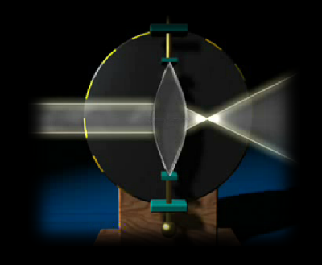
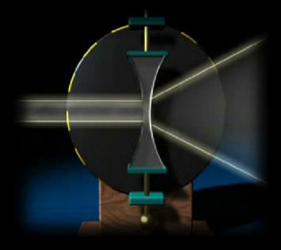
Spojné šošovky sú v strede hrubšie ako na okrajoch - sústreďujú (spájajú) rovnobežné svetelné lúče do jedného bodu.
Rozptylné šošovky sú hrubšie na okrajoch ako v strede – svetelné lúče rozptyľujú.

Slide 5


Parametre spojky
predmetový priestor
obrazový priestor
f
o
F
O
F´
o – optická os
O – optický stred
F – predmetové ohnisko
F´ – obrazové ohnisko
f – ohnisková vzdialenosť

Slide 6

Parametre rozptylky
predmetový priestor
obrazový priestor
f
o
F´
O
F
o – optická os
O – optický stred
F – neskutočné predmetové ohnisko
F´ – neskutočné obrazové ohnisko
f – ohnisková vzdialenosť
Rozptylka má ohniská v opačnom priestore – sú neskutočné.

Slide 7
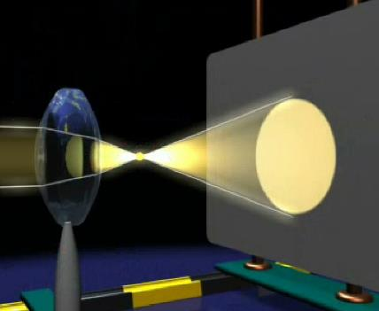
Optická mohutnosť spojky
Čím je spojná šošovka hrubšia, tým má menšiu ohniskovú vzdialenosť – túto vlastnosť šošovky vyjadruje jej optická mohutnosť .
φ
Jednotkou optickej mohutnosti je dioptria D. Spojka má = +1 D, ak f = 1 m.
φ

Slide 8
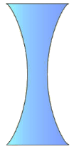

Optická mohutnosť rozptylky
Optická mohutnosť rozptylky má záporné znamienko.
Rozptylka má = -1 D, ak f = 1 m.
φ
Urči optickú mohutnosť rozptylky s ohniskovou vzdialenosťou 20 cm.
ÚLOHA 1
Urči ohniskovú vzdialenosť spojky s optickou mohutnosťou 2 D.
ÚLOHA 2

Slide 9
ZDROJE
Lapitková, Koubek, Morková: Fyzika pre 8. ročník ZŠ, 2012
Janovič, Chalupková, Lapitková: Fyzika pre 9. ročník ZŠ, 2000
Planéta vedomostí
Phet simulácie
Video: Langmaster - Fyzika, youtube.com
Obrázky: Google

